Slide 1
אבולוציה ומוטציה בעתות עקה
יואב רם
סדרת הרצאות על אבולוציה בגן הבוטני
16 מאי 2013, 18:00
הגן הבוטני באוניברסיטת תל-אביב

Slide 2

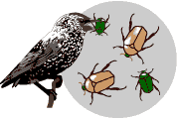


אבולוציה ע"י ברירה טבעית
Notes:
שונות בהצלחה רבייתית שעוברת בתורשה, או
שונות גנטית שיוצרת שונות בהצלחה רבייתית

Slide 3
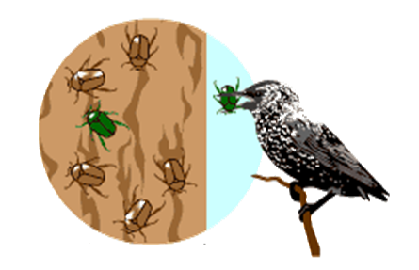
שונות בכשירות
השונות בכשירות צריכה לעבור בהורשה
השונות שעוברת בהורשה היא שונות גנטית
לא רק - אפיגנטיקה... פרופ' חוה יבלונקה, 18.4
כיצד נוצרת השונות הגנטית?

Slide 4
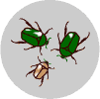
מוטציה - חיפושיות
הורים ירוקים -
CGTCGACGTGCAAATTTGGGCTGGCA
צאצא חום -
CGTCGACGTGCATATTTGGGCTGGCA

Slide 5
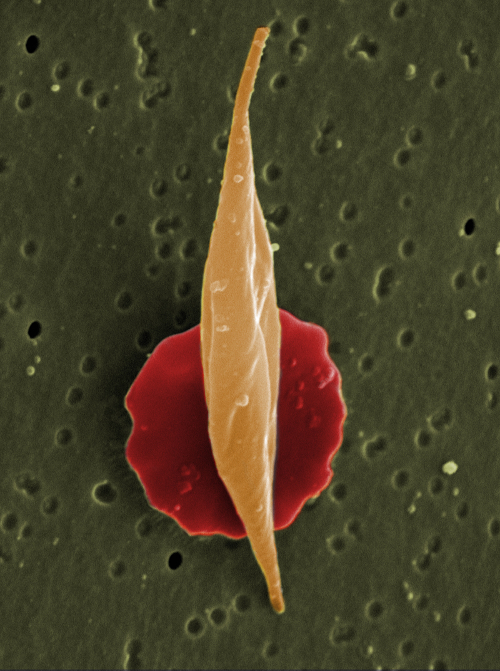
מוטציה – אנמיה חרמשית
מוטציה נקודתית בגן לחלבון ההמוגלובין
CTC → CAC
מחליפה את חומצת האמינו glutamic acid ב-valine
המוגלובין תקין באדום
המוגלובין חרמשי בכתום

Slide 6
מוטציה
"מוטציות...מספקות את חומר הגלם לאבולוציה" – דובז'נסקי, גנטיקה ומוצא המינים 1937
"מוטציות הן המקור הבסיסי לשונות שעליה פועלת הברירה הטבעית" – לינץ', 2007
בעברית - תשנית

Slide 7
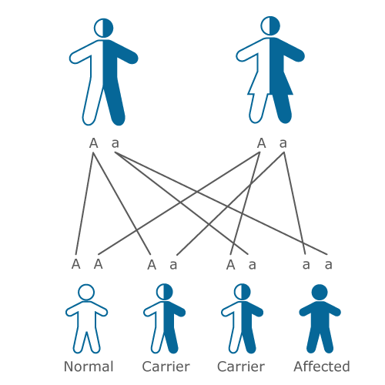
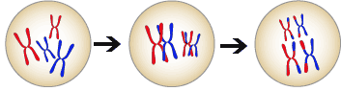
עוד מקורות לשונות גנטית
שונות במספר העותקים
רבייה מינית
סגרגציה
רקומבינציה
שכיחות באוכלוסיה
שכיחות באוכלוסיה
מספר עותקי גן העמילאז
http://www.nature.com/nature/journal/v468/n7327_supp/full/468S13a.html
http://www.nature.com/ng/journal/v39/n10/full/ng2123.html
Notes:
עמילן: הסוכר בתפ"א, חיטה, תירס ואורז
עמילאז: אנזים הרוק שמפרד עמילן
מספר העותקים של עמילאז במתאם עם תכולת העמילן בתזונה המסורתית

Slide 8
הטוב הרע והניטרלי
ניטרליות
מוטציות שליליות
שכיחות
חיוביות
כשירות
התפלגות הכשירות של מוטציות בוירוס VSV ביחס לפרט ללא מוטציות
http://www.ncbi.nlm.nih.gov/pubmed/17637733

Slide 9
הטוב הרע והניטרלי
ניטרליות
מוטציות שליליות
שכיחות
כשירות
התפלגות הכשירות של מוטציות בשמר האפייה http://www.ncbi.nlm.nih.gov/pubmed/17637733

Slide 10
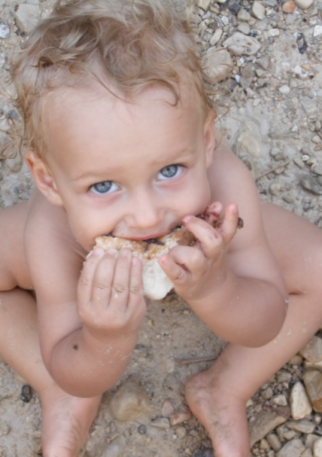
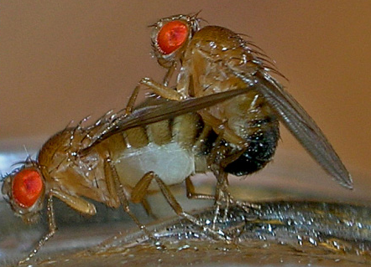
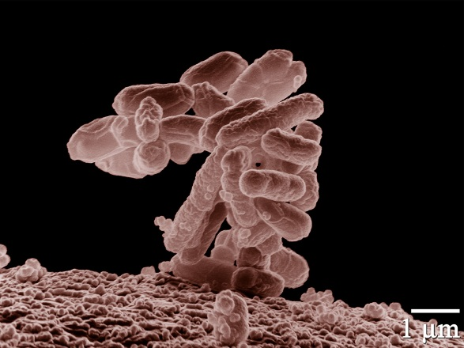
שונות בקצב המוטציה
בין מינים
הקצבים מתוארים במספר המוטציות הממוצע לדור שניתן למדוד
בני אדם: 41
Lynch PNAS 2010
זבובים: 0.455
Keightley et al. 2009
חיידקים: 0.0004
Wielgoss 2011

Slide 11
שונות בקצב המוטציה
בין אוכלוסיות
קצב המוטציה ש-69 אוכלוסיות טבעיות של חיידקי אי קולי
Matic et al. 1997

Slide 12
שונות בקצב המוטציה
בתוך הפרט
קצב השגיאות של דנא פולימרז – Lynch 2011
חיידקים
שמרים
בני אדם
12

Slide 13
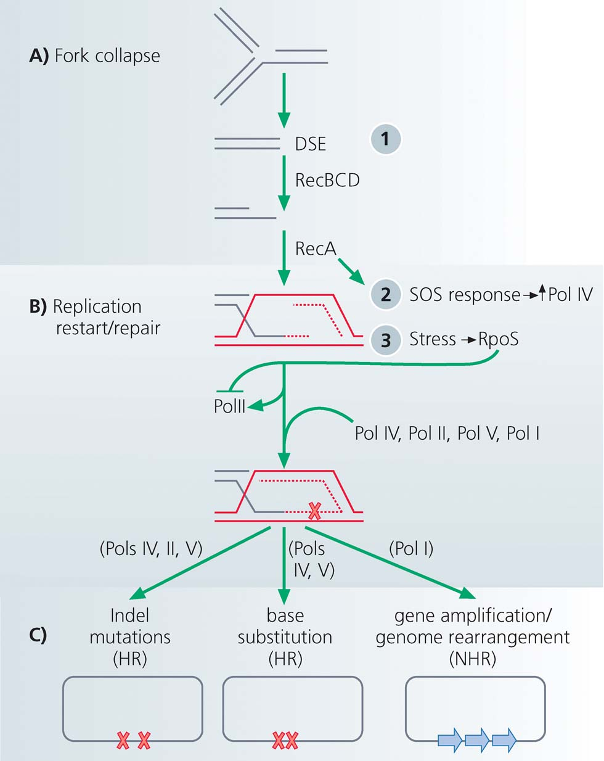
מוטציה מושרית-עקה
Rosenberg et al. 2012
באי קולי:
דנא פולימרז שנוטה לשגיאות מופעל ע"י תגובות עקה:
תגובת SOS
רעב
נזק ל-DNA
13

Slide 14
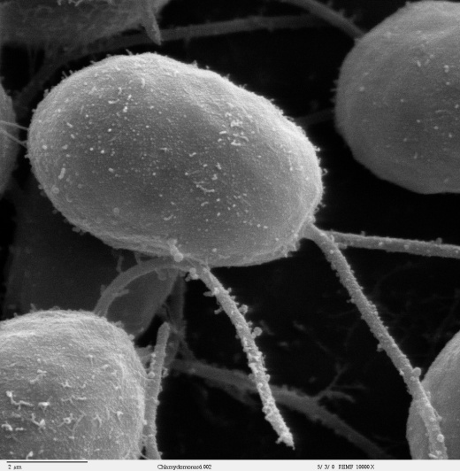
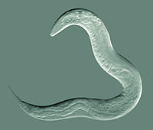
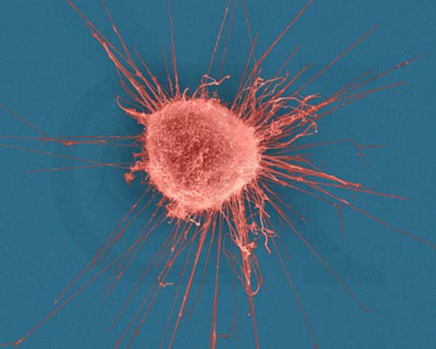

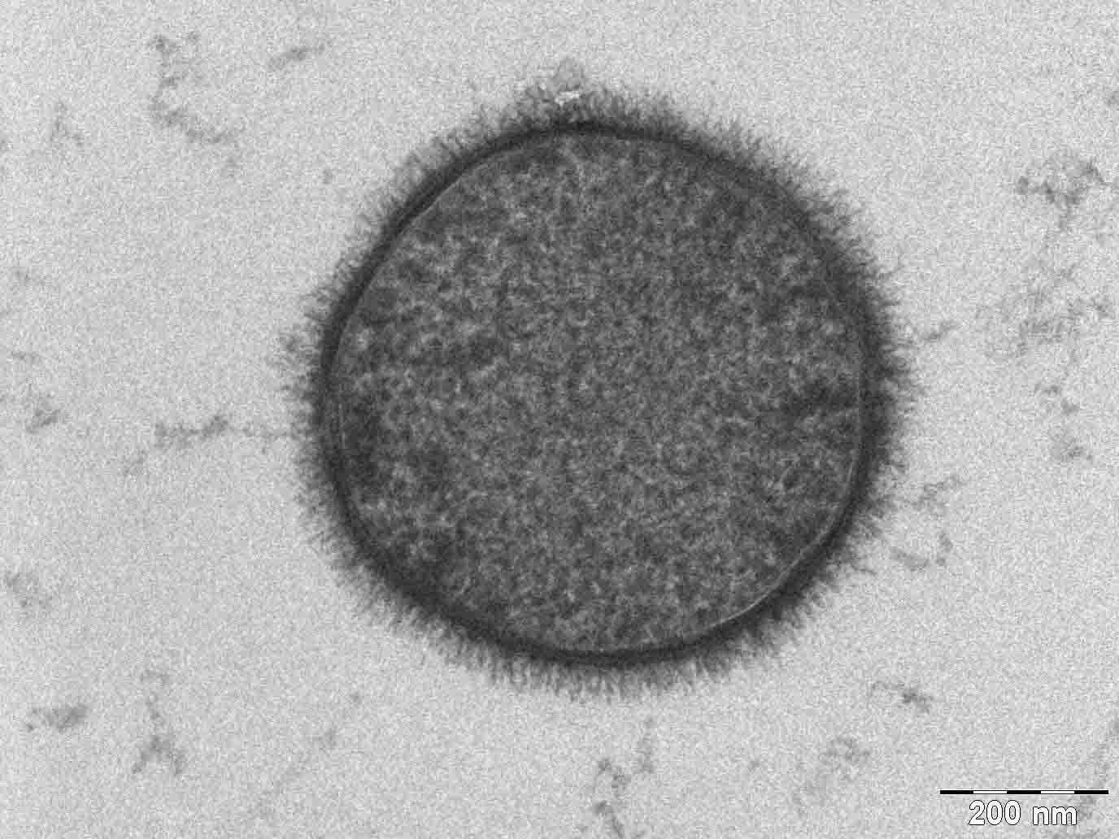
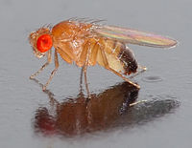
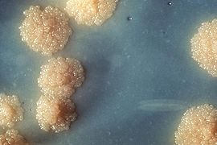
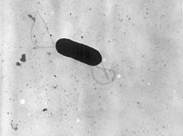
אצה ירוקה
נמטודה
עדויות
חיידק אי קולי
חיידק בצילוס
תא סרטן השד
תסיסנית המחקר
חיידק השחפת
חיידק הליסטריה
14

Slide 15
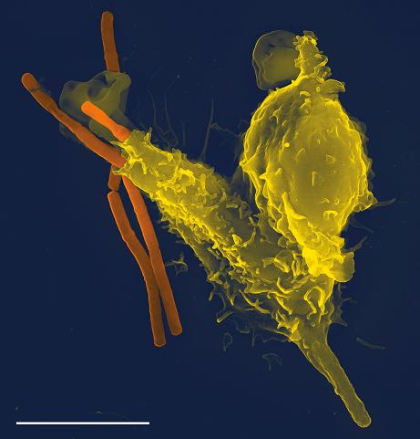
האבולוציה של מוטציה מושרית-עקה
השערת האפס: מוטציה היא תוצר לוואי של העקה
השערות אלטרנטיביות לא-אדפטיביות:
מחיר שכפול דנא בנאמנות גבוהה
מחסום הסחיפה הגנטית
ההשערה האדפיטיבית:
מוטציה מושרית עקה-מתפתחת כי היא מאפשר לפרטים ואוכלוסיות להתאים במהירות לסביבות חדשות
חיידק האנטרקס מותקף ע"י מערכת החיסון

Slide 16
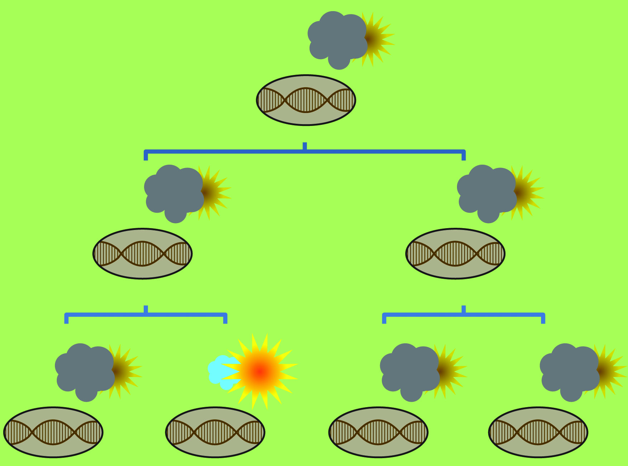
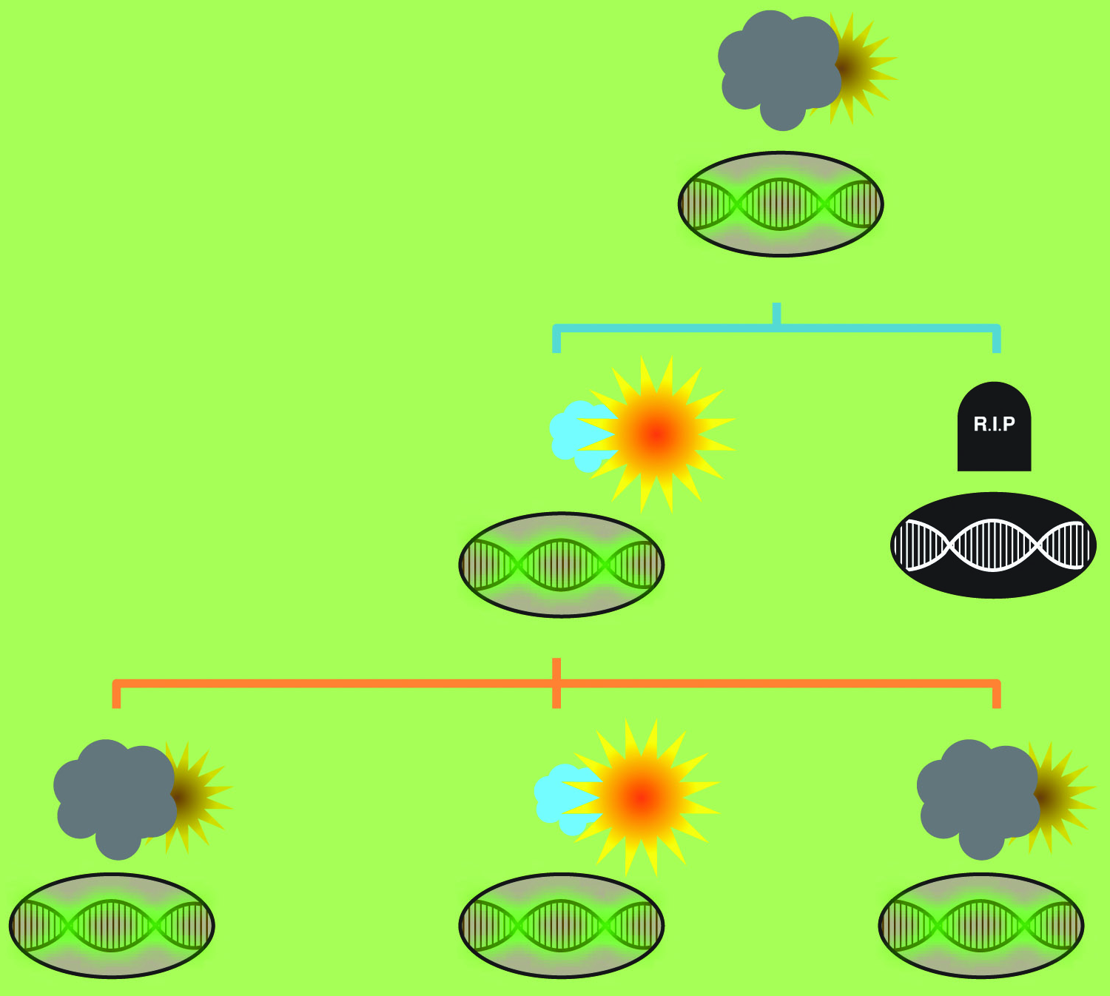
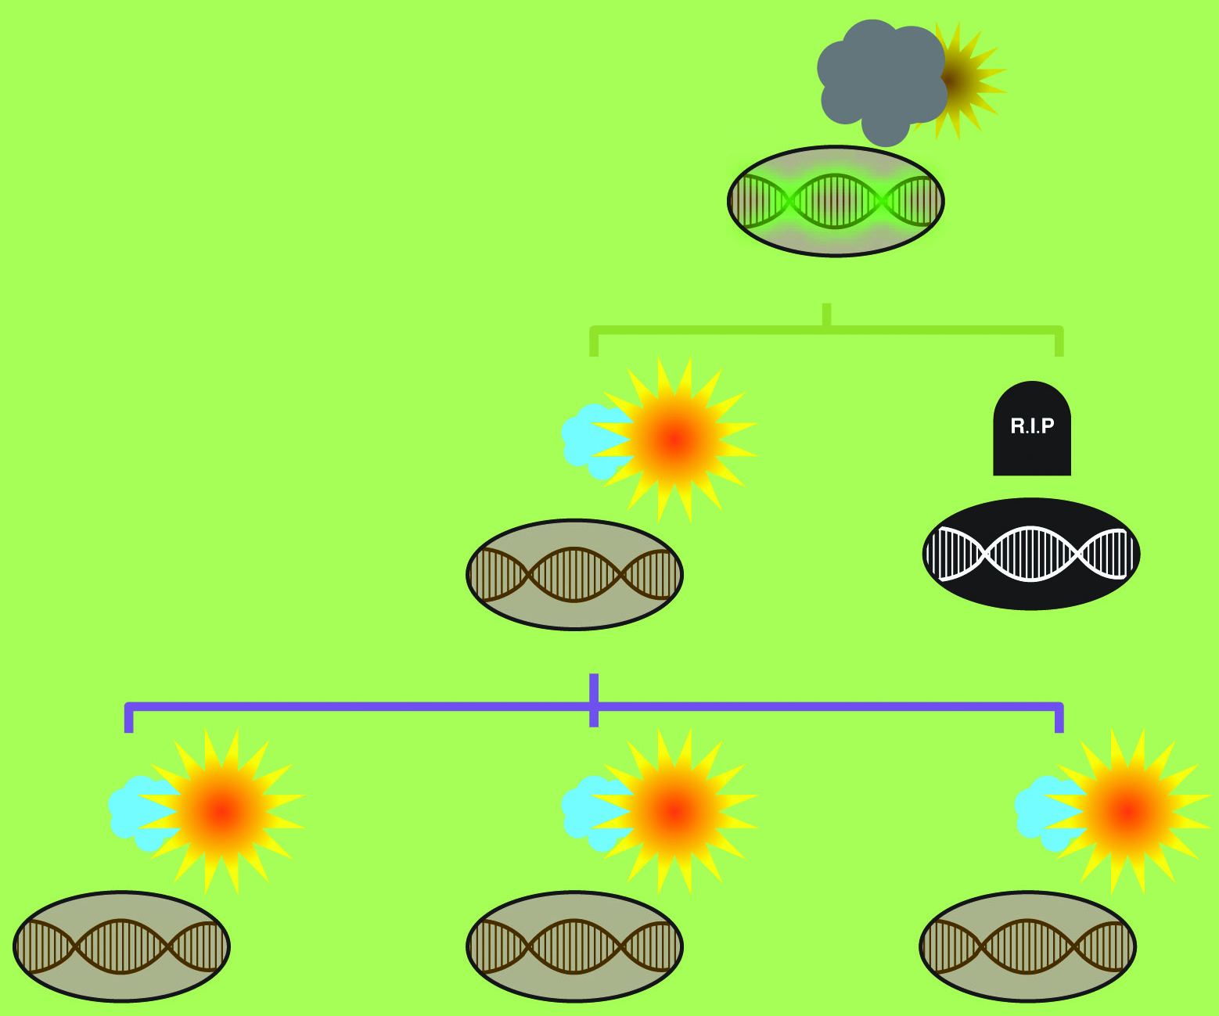
ההשערה האדפטיבית
קצב נמוך
קצב גבוה
קצב מושרה עקה

Slide 17
סקירה של המחקר על מוטציה מושרית-עקה
הגורמים האבולוציוניים
מודל תיאורטי של אבולוציה בסביבות קבועות
סימולצית מחשב של תחרות בסביבות משתנות
התוצאות האבולוציוניות
אבולוציה של תכונות מורכבות
התמודדות עם הצטברות של מוטציות שליליות
שערוך קצבי מוטציה בניסויי מעבדה

Slide 18
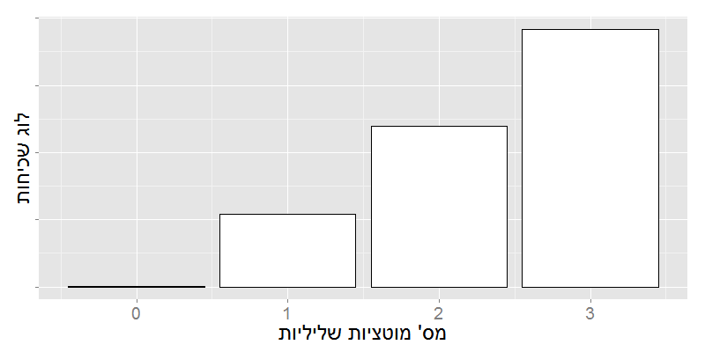
סביבות קבועות
אין שינוי בכיוון הפעולה של הברירה הטבעית
שיווי משקל בין ברירה טבעית ומוטציה

Slide 19
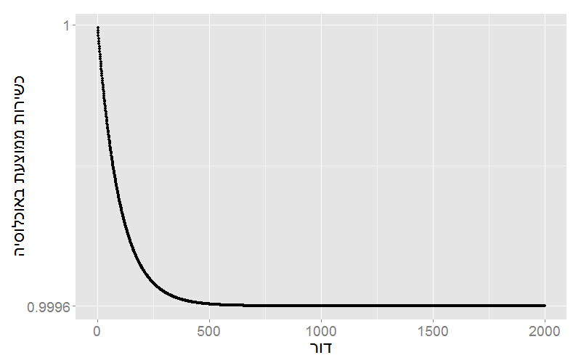
שיווי משקל בין מוטציה לברירה הטבעית
הכשירות מתייצבת על ערך מסוים שניתן לחישוב

Slide 20
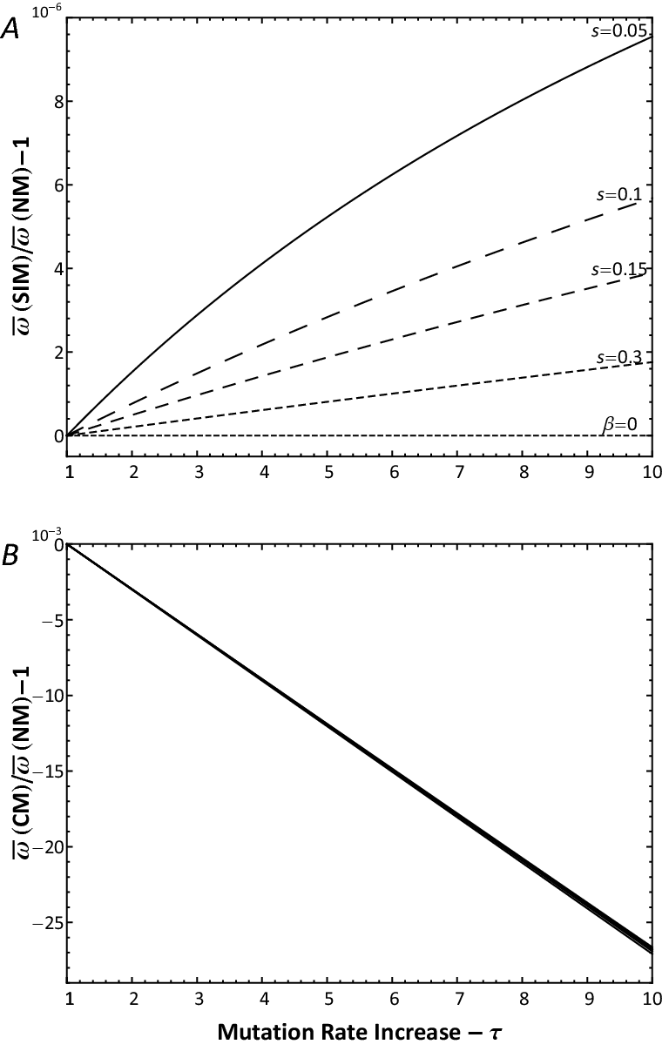
סביבות קבועות – קצב מוטציה קבוע
שינוי בכשירות הממוצעת
הגברת קצב המוטציה

Slide 21
סביבות קבועות – קצב מוטציה מושרה עקה
שינוי בכשירות הממוצעת
הגברת קצב המוטציה

Slide 22

סביבות משתנות
בסביבות משתנות יש יתרון למי שיכול לעבור התאמה (אדפטציה) מהירה
יש לאזן בין הצורך בהתאמה מהירה ובין הנזק שנגרם ע"י מוטציות שליליות

Slide 23
סימולציות מחשב
בחירה אקראית של פרט
הפרט הנבחר מתרבה
הפרט הנבחר מת
בחירה תלוית כשירות של פרט
הצאצא עובר מוטציה

Slide 24
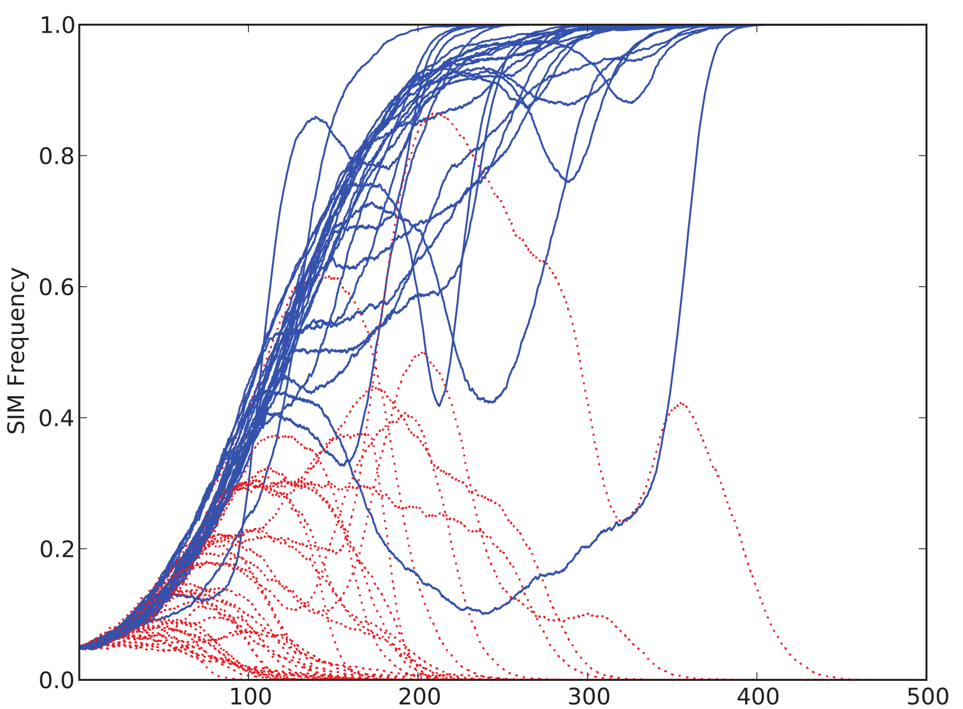
קצב מוטציה מושרה עקה מנצח קצב קבוע
נצחונות
שכיחות מוטציה מושרת עקה
0.05
הפסדים
דורות

Slide 25
אבולוציה של תכונות מורכבות

